Slide 1
DEPARTAMENTO DE CIENCIAS DE LA TIERRA Y DE LA CONSTRUCCIÓN
CARRERA DE INGENIERÍA CIVIL
TRABAJO DE INTEGRACIÓN CURRICULAR PREVIO A LA OBTENCIÓN DEL TÍTULO DE INGENIERO CIVIL
Recomendaciones sísmicas basadas en reocupación posterior a terremoto y tiempo de recuperación funcional para mejorar entornos constructivos de edificaciones especiales
AUTORES:
Bonilla Garcés Alejandro Cruz Otero Omar Mateo Jingo Cevallos Jordy Rodrigo Obando Quiroz Miguel Angel Villamarín Andino Guido Alejandro Vizcaino Cruz Juan Francisco
TUTORES:
Ing. Ana Gabriela Haro Báez, Ph.D.
Sangolquí, 02 de marzo 2022

Slide 2
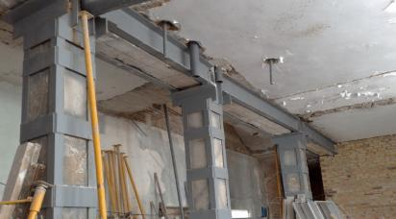
Resiliencia
“La capacidad de prepararse, adaptarse a las condiciones cambiantes, de resistir y recuperarse rápidamente de las interrupciones.”
2

Slide 3
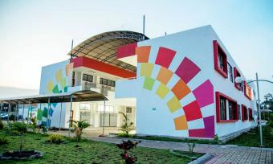
Estructuras de ocupación especial
Museos, iglesias, escuelas y centros de educación o deportivos que albergan más de trescientas personas. Todas las estructuras que albergan más de cinco mil personas. Edificios públicos que requieren operar continuamente.
(NEC 2015)
3

Slide 4
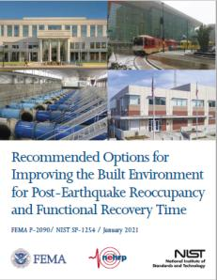
Objetivos
Objetivo General
Establecer recomendaciones sísmicas para prácticas de diseño y construcción de edificaciones especiales basadas en resiliencia (reocupación posterior a terremoto y tiempo de recuperación funcional).
Objetivos Específicos
• Realizar reconocimiento de campo y ensayos para la verificación de la condición estructural de las unidades educativas seleccionadas.
• Elaborar modelamiento numérico en software especializado de la edificación seleccionada de cada una de las unidades educativas.
• Analizar los resultados experimentales y analíticos obtenidos.
• Determinar recomendaciones basadas en resiliencia sísmica.
4

Slide 5
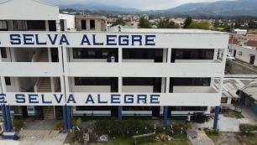
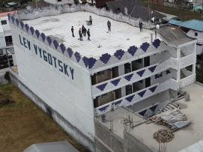
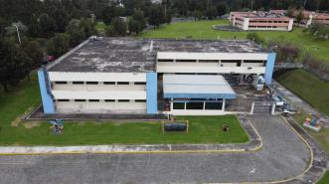
Determinación de lugares de estudio
Unidad Educativa Marqués de Selva Alegre (UE 1)
Unidad Educativa Lev Vygotsky (UE 2)
Laboratorios de Mecánica de la Universidad de las Fuerzas Armadas (UE 3)
5

Slide 6
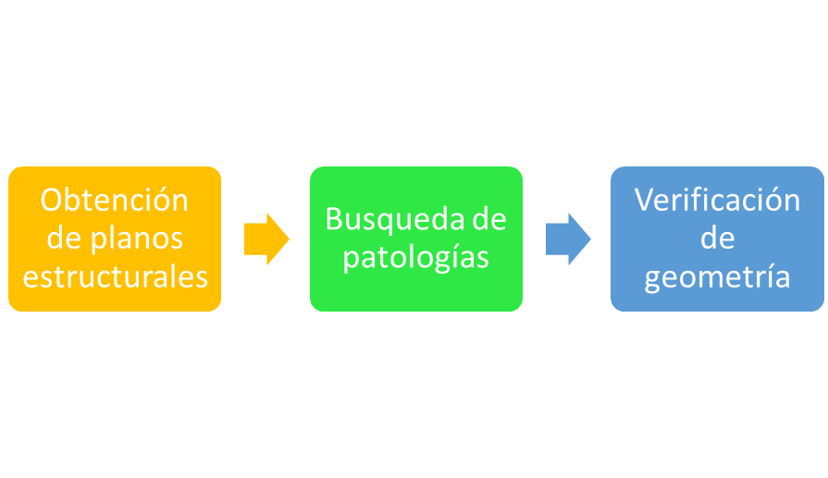
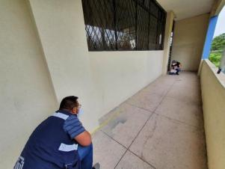
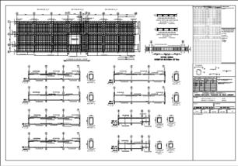
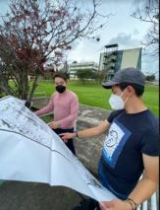
Recolección de datos preliminares
6

Slide 7
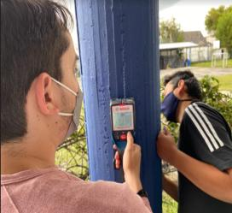
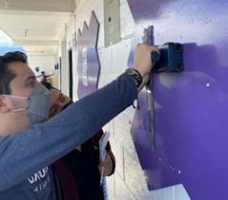
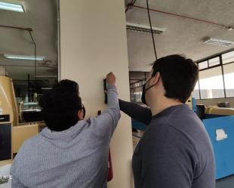
Ensayos no destructivos
Pachómetro
Detección de armadura en hormigón armado
UE 1
UE 2
UE 3
7

Slide 8
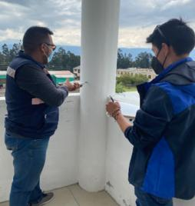
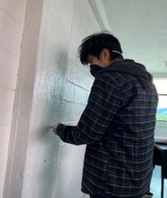
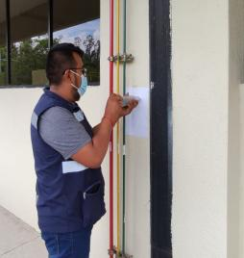
Ensayos no destructivos
Esclerómetro
Estimar la resistencia a la compresión del hormigón.
UE 1
UE 2
UE 3
8

Slide 9
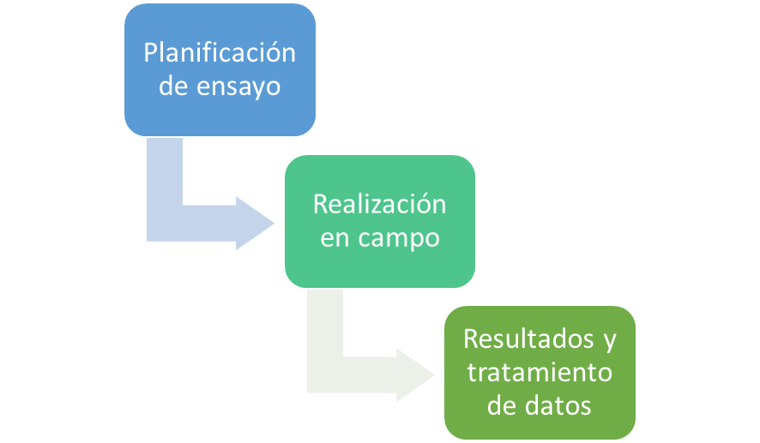
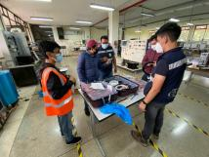
Instrumentación de estructuras
Determinación de propiedades dinámicas de la estructura
9

Slide 10
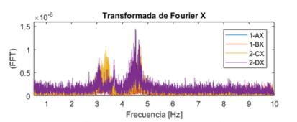
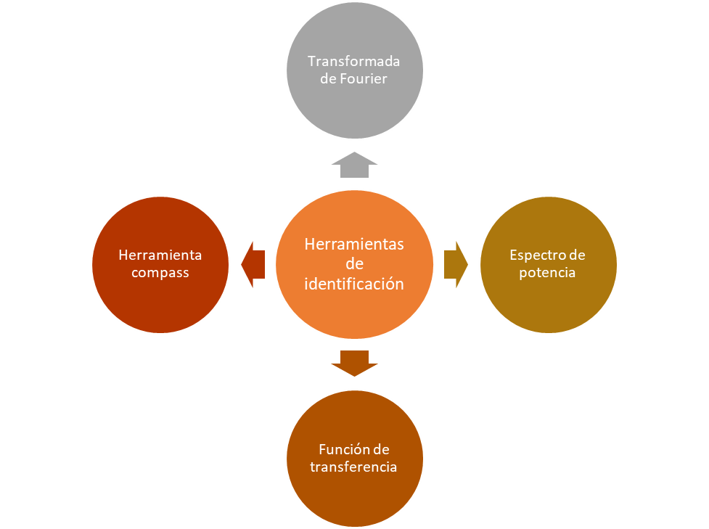
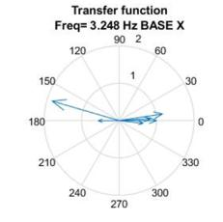
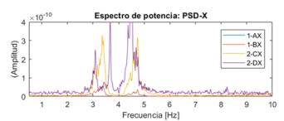
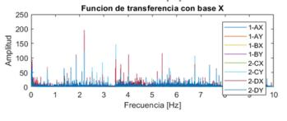
Instrumentación de estructuras
Tratamiento de resultados
10

Slide 11
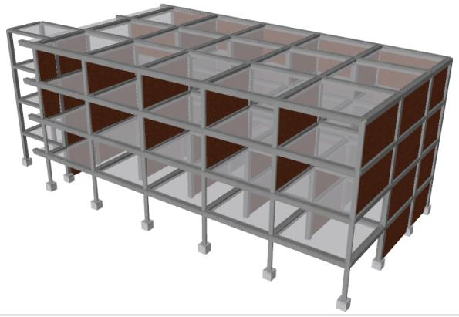
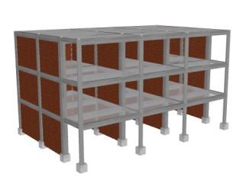
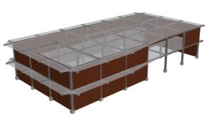
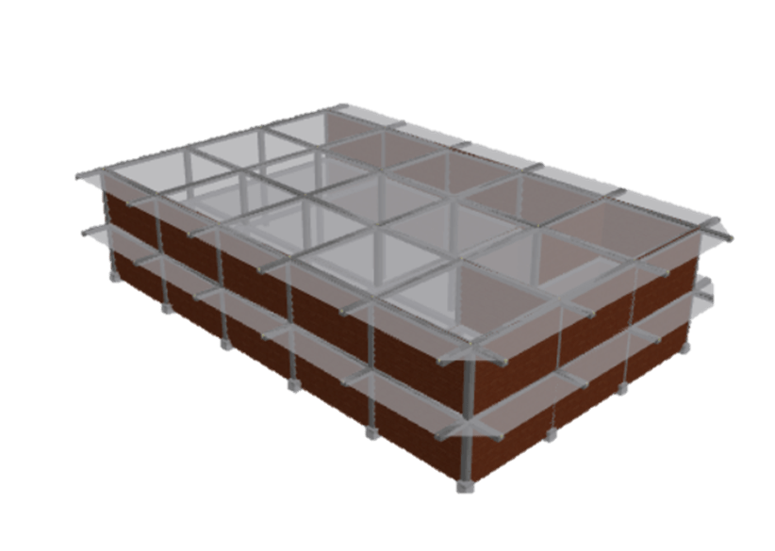
Modelamiento de la estructura
Software SeismoSruct-2021
UE 2
UE 3
UE 1
Bloque 2
Bloque 1
11

Slide 12
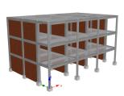
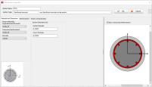
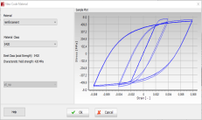
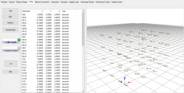
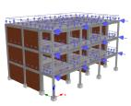
Modelamiento de la estructura
12

Slide 13
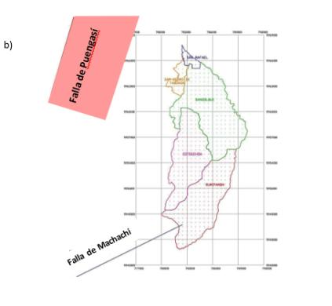
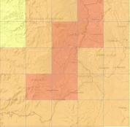
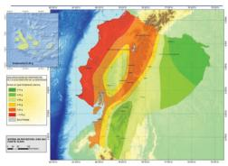
Peligro sísmico
Quito
13

Slide 14
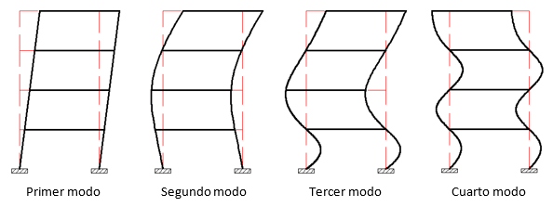
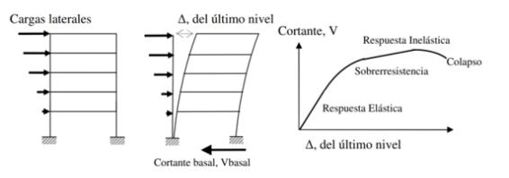
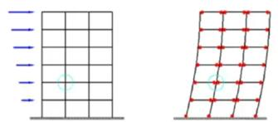
Análisis realizados
Análisis modal
Análisis no lineal estático adaptativo
Análisis lineal estático
14

Slide 15
Análisis realizados
Análisis modal
Análisis no lineal estático adaptativo
Análisis lineal estático
15

Slide 16
Análisis realizados
Análisis modal
Análisis no lineal estático adaptativo
Análisis lineal estático
16

Slide 17
Análisis realizados
Análisis modal
Análisis no lineal estático adaptativo
Análisis lineal estático
17

Slide 18
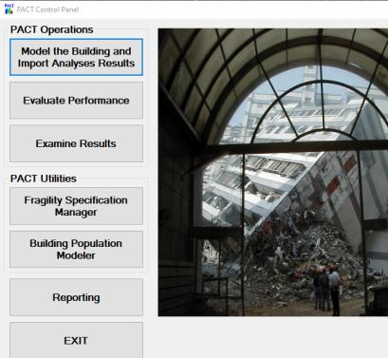
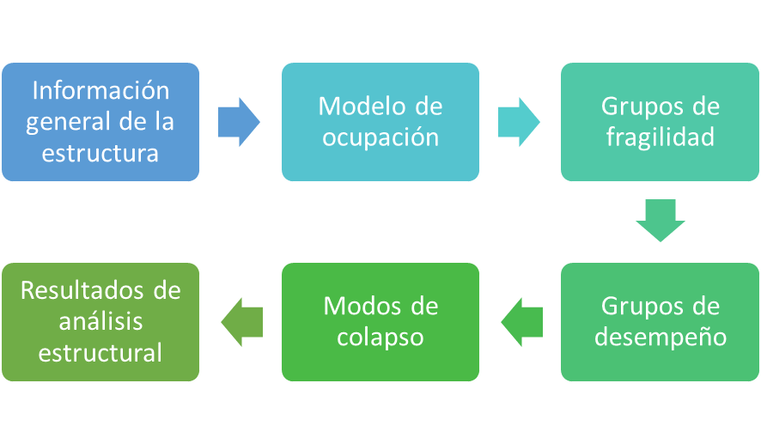
Herramienta PACT
18

Slide 19
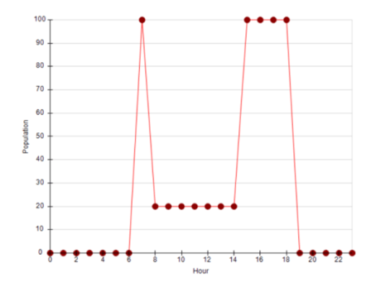
Modelo de ocupación
Education (K-12): Elementary Schools
19

Slide 20
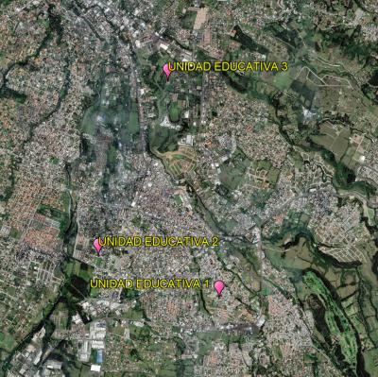
Unidad Educativa 1 Marqués de Selva Alegre
20

Slide 21
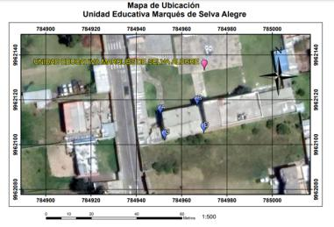
Ubicación
Unidad Educativa Marqués de Selva Alegre, bloque 2_3
Ecuador, provincia de Pichincha, cantón Rumiñahui, entre las calles 11 de Abril y 12 de Febrero.
BLOQUE 2_3 DE LA UNIDAD EDUCATIVA 1
Punto | Latitud | Longitud
A | 0°20'32.23"S | 78°26'24.06"O
B | 0°20'32.11"S | 78°26'23.52"O
C | 0°20'32,60"S | 78°26'23,00"O
D | 0°20'32,47"S | 78°26'23,45"O
21

Slide 22
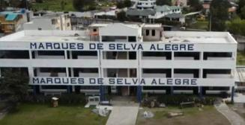
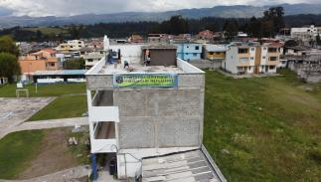
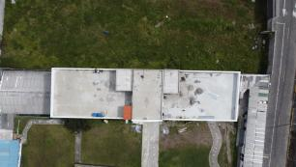
Geometría General: Descripción General
Vista frontal
Vista lateral
Vista planta
22

Slide 23
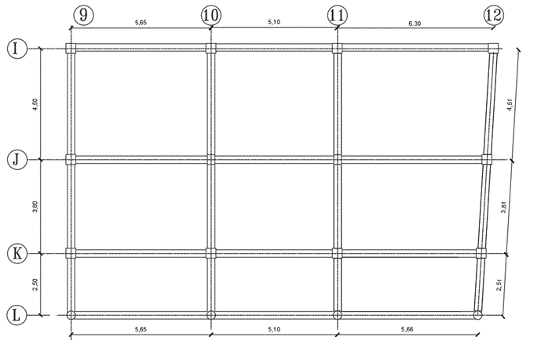
Geometría General: UE1
Y
Vista en planta
X
3 vanos en sentido X
Y
3 vanos en sentido Y
X
23

Slide 24
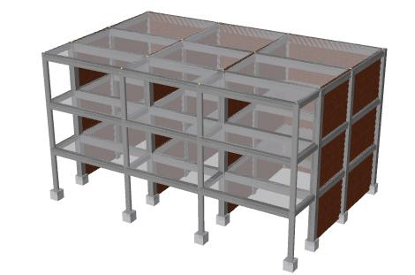
Geometría General: UE1
Z
Y
X
Modelamiento Tridimensional
24

Slide 25
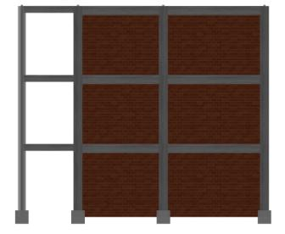
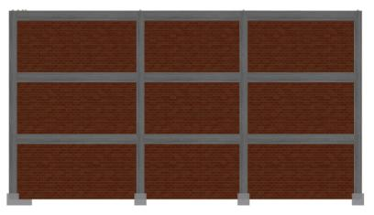
Geometría General: Bloque A
Vistas en elevación
3 vanos en sentido Y
3 vanos en sentido X
Z
Z
X
Y
25

Slide 26
Geometría específica: UE1
Vigas
La dimensiones de los gráficos se encuentran en metros
26

Slide 27
Geometría específica: UE1
Columnas
La dimensiones de los gráficos se encuentran en metros
27

Slide 28
Geometría específica: UE1
Losa
Módulo de elasticidad
Especificaciones Técnicas
La dimensiones de los gráficos se encuentran en metros
28

Slide 29
Cálculo de cargas por piso
29

Slide 30
Cálculo de cargas: UE1
Cortante basal
Parámetro | Variable | Valor | Unidades
Factor de importancia | I | 1,30 | -
Factor de reducción de respuesta | R | 8,00 | -
Zonificación Sísmica | V
Región del Ecuador | Sierra
Tipo de Suelo | - | D | -
Factor de irregularidad en planta | Øp | 0,90 | -
Factor de irregularidad en elevación | Øe | 1,00 | -
Período de la estructura | T | 0,412 | seg.
Aceleración para (T=T0) | Sao | 1,19 | g
$$V= \frac{I×S_{a}\left(T_{a}\right)}{R×Ø_{P}×Ø_{E}}×W$$
30

Slide 31
Cálculo de cargas: UE1
Cortante basal
31

Slide 32
Cálculo de cargas : UE1
32

Slide 33
Resultados -Ensayos no destructivos
Esclerómetro
33

Slide 34
Ensayos de instrumentación estructural
Ubicación de los equipos en el piso 2 y ejes asumidos
A-CY
B-DX
A-CX
B-DY
34

Slide 35
Ensayos de instrumentación estructural
Procesamiento de selección de señales - Software Geopsy
Sentido x - CX
Sentido y - DY
35

Slide 36
Ensayos de instrumentación estructural
Herramientas de identificación - Software Matlab
Sentido x - CX
36

Slide 37
Ensayos de instrumentación estructural
Herramientas de identificación - Software Matlab
Sentido y - DY
37

Slide 38
Ensayos de instrumentación estructural
Herramientas de identificación - Software Matlab
Modos de vibración: Modo 1
Modos de vibración: Modo 2
38

Slide 39
Ensayos de instrumentación estructural
Herramientas de identificación - Software Matlab
Modos de vibración: Modo 3
39

Slide 40
Modelado de la estructura
Secciones de los elementos estructurales
La unidad de las dimensiones son centímetros
40

Slide 41
Modelado de la estructura
Consideraciones del modelo SeismoStruct
41

Slide 42
Modelado de la estructura
Análisis de valores propios
42

Slide 43
Análisis no lineal estático adaptativo-Pushover
Sentido-X
43

Slide 44
Análisis no lineal estático adaptativo-Pushover
Sentido-Y
44

Slide 45
PACT
FEMA P-58
Análisis lineal estático
45

Slide 46
PACT
FEMA P-58
Información elemental de la estructura para análisis de determinación de tiempo de recuperación
46

Slide 47
PACT
FEMA P-58
Tabla grupos de desempeño
47

Slide 48
PACT-RESULTADOS
Curva de probabilidad de excedencia en el tiempo de reparación promedio
FEMA P-58
Grupos de fragilidad y tiempo paralelo de reparación
48

Slide 49
PACT-RESULTADOS
FEMA P-58
Curva de probabilidad de excedencia en el tiempo de reparación en el pero de los casos
Grupos de fragilidad y tiempo en serie de reparación
49

Slide 50
RECOMENDACIÓNES ESPECÍFICAS UE1
Aislamiento de mamposterías
Considerar opciones de separación de espacio diferentes, tales como gypsum o Steel framing.
El correcto diseño de elementos no estructurales como parapetos o la adecuada instalación de elementos como iluminaciones
50

Slide 51
Unidad Educativa 2 Lev Vygotsky
51

Slide 52
Ubicación - UE2
Unidad Educativa Lev Vygotsky, bloque bachillerato
Ecuador, provincia de Pichincha, cantón Rumiñahui, calle Imbabura y Av. El Inca.
Punto | Latitud | Longitud
A | 0°20'11.22"S | 78°27'22.78"O
B | 0°20'11.48"S | 78°27'21.93"O
C | 0°20'12.01"S | 78°27'22.07"O
D | 0°20'11.68"S | 78°27'22.89"O
BLOQUE - Bachillerato UNIDAD EDUCATIVA 2
52

Slide 53
Geometría General: Descripción General
Vista frontal
Vistas laterales
Vista trasera
53

Slide 54
Geometría General - UE2
Vista en planta
5 vanos en sentido X
3 vanos en sentido Y
Eje no ortogonal
Escaleras monolíticas
Y
X
54

Slide 55
Geometría General - UE2
Modelamiento Tridimensional
Z
Y
X
55

Slide 56
Geometría General: Bloque UE2
Vistas en elevación
6 vanos en sentido X
4 vanos en sentido Y
Z
Z
y
x
56

Slide 57
Geometría específica - UE2
Vigas
E∅8mm@10 cm
E∅8mm@20 cm
57

Slide 58
Geometría específica - UE2
Columnas
E∅8mm@20 cm
E∅8mm@10 cm
E∅8mm@20 cm
E∅8mm@10 cm
E∅8mm@15 cm
E∅8mm@7,5 cm
58

Slide 59
Geometría específica: UE2
Losa
Módulo de elasticidad
$Ec=15100\sqrt{210}$
$Ec=218819,79 kg/cm^{2}$
Especificaciones Técnicas
f'c = 210 Kg/cm²
fy = 4200 Kg/cm²
59

Slide 60
Cálculo de cargas - UE2
Componentes |  | Piso 1 | Piso 2 y 3 | Cubierta
N.º | Descripción | KN/m² | KN/m² | KN/m²
Cargas permanentes
1 | Losa | 3,31 | 3,31 | 3,31
2 | Vigas | 1,55 | 1,55 | 1,55
3 | Columnas | 0,49 | 0,49 | -
4 | Mampostería | 1,98 | 2,02 | 0,53
5 | Acabados | 1,00 | 1,00 | 1,00
Total |  | 8,34 | 8,38 | 6,39
Cargas Temporales
1 | Aulas | 2,00 | 2,00 | -
2 | Corredores | 4,80 | 4,80 | -
4 | Todo el piso | - | - | 3,00
60

Slide 61
Cálculo de cargas - UE2
Cortante basal
$$V= \frac{I×S_{a}\left(T_{a}\right)}{R×Ø_{P}×Ø_{E}}×W$$
Parámetro | Variable | Valor | Unidades
Factor de importancia | I | 1,30 | -
Factor de reducción de respuesta | R | 8,00 | -
Zonificación Sísmica | V
Región del Ecuador | Sierra, Esmeraldas, Galápagos
Tipo de Suelo | - | D | -
Factor de irregularidad en planta | Øp | 0,90 | -
Factor de irregularidad en elevación | Øe | 1,00 | -
Período de la estructura | T | 0,499 | seg.
Aceleración para (T=T0) | Sao | 1,19 | g
61

Slide 62
Cálculo de cargas - UE2
Parámetro | Terminología | Valor | Unidad
Porcentaje de Cortante Basal | %V | 21,49% | %
Carga Sísmica Reactiva | W | 1321,18 | tonf
Cortante Basal | V | 283,96 | tonf
62

Slide 63
Cálculo de cargas - UE2
Piso | Wi | hi | Wi*hi | Fi
# | [Kn] | [m] | [Kn.m] | [Kn]
1 | 3485,14 | 2,9 | 10106,90 | 0,109 | 310,43 | 2839,65
2 | 3503,68 | 5,8 | 20321,36 | 0,220 | 624,16 | 2529,22
3 | 3503,68 | 8,7 | 30482,05 | 0,330 | 936,23 | 1905,07
4 | 2719,26 | 11,6 | 31543,37 | 0,341 | 968,83 | 968,83
 | ∑ 13211,76 |  | ∑ 92453,68 | ∑1 | ∑2839,65 | ∑8242,77
63

Slide 64
(Ensayo esclerométrico)
Recopilación de información
Rebote con martillo N (RN) en posición A
Golpe | Columnas
 | A1-P1 | B3-P1 | C4-P1 | D3-P1 | F1-P1 | F4-P1 | A1-P2 | B2-P2 | C4-P2 | E4-P2 | F1-P2
1 | 32 | 38 | 44 | 36 | 30 | 34 | 38 | 30 | 38 | 34 | 26
2 | 34 | 32 | 40 | 40 | 30 | 40 | 32 | 32 | 40 | 42 | 28
3 | 34 | 30 | 40 | 38 | 30 | 36 | 30 | 28 | 38 | 28 | 22
4 | 38 | 30 | 28 | 36 | 34 | 46 | 30 | 34 | 30 | 28 | 28
5 | 38 | 32 | 42 | 36 | 32 | 38 | 32 | 28 | 38 | 36 | 28
6 | 36 | 34 | 40 | 36 | 32 | 36 | 34 | 34 | 36 | 36 | 32
7 | 36 | 30 | 40 | 38 | 32 | 38 | 30 | 34 | 40 | 26 | 30
8 | 32 | 34 | 40 | 34 | 34 | 30 | 34 | 30 | 34 | 26 | 32
9 | 32 | 32 | 40 | 32 | 34 | 40 | 32 | 30 | 34 | 40 | 26
10 | 36 | 38 | 36 | 38 | 32 | 40 | 38 | 36 | 32 | 38 | 30
11 | 34 | 34 | 36 | 36 | 28 | 34 | 34 | 30 | 38 | 26 | 36
12 | 36 | 34 | 28 | 32 | 36 | 34 | 34 | 34 | 28 | 26 | 30
13 | 40 | 32 | 38 | 38 | 34 | 38 | 32 | 34 | 38 | 40 | 30
14 | 34 | 32 | 40 | 38 | 34 | 34 | 32 | 28 | 32 | 28 | 32
15 | 34 | 34 | 42 | 34 | 28 | 34 | 34 | 30 | 32 | 36 | 26
16 | 38 | 32 | 36 | 32 | 32 | 40 | 32 | 46 | 28 | 32 | 30
Promedio | 35,1 | 32,6 | 38,4 | 35,9 | 32,0 | 36,9 | 29,6 | 31,7 | 34,9 | 32,4 | 29,3
64

Slide 65
(Ensayo acelerométrico/ vibración ambiental)
Recopilación de información
65

Slide 66
Recopilación de información
Procesamiento de selección de señales - Software Geopsy
Sentido x
Sentido y
66

Slide 67
Ensayos de instrumentación estructural
Herramientas de identificación - Software Matlab – Sentido x
67

Slide 68
Ensayos de instrumentación estructural
Herramientas de identificación - Software Matlab – Sentido y
68

Slide 69
Ensayos de instrumentación estructural
Herramientas de identificación - Software Matlab
Modos de vibración: Modo 1
Modos de vibración: Modo 2
69

Slide 70
Ensayos de instrumentación estructural
Herramientas de identificación - Software Matlab
Modos de vibración: Modo 3
70

Slide 71
Modelado de la estructura
Secciones de los elementos estructurales
Consideraciones del modelo SeismoStruct
Nombre | Tipo | Dimensiones [cm]
CD32cm-e-@75mm | rccs | D-32
CD32cm-e-@150mm | rccs | D-32
C35x35e-@100mm | rcrs | 35x35
C35x35-e-@200mm | rcrs | 35x35
Viga 13b-e-@100mm | rcts | T-30x40
Viga 11b-e-@200mm | rcts | T-30x40
C30x30e-@100mm | rcrs | 30x30
C30x30e-@200mm | rcrs | 30x30
Viga 20x40e-@100mm | rcrs | 20x40
Viga 20x40e-@100mm | rcrs | 20x40
rccs | Sección circular de hormigón armado
rcrs | Sección rectangular del hormigón armado
rcts | Sección T de hormigón armado
71

Slide 72
Modelado de la estructura
Análisis de valores propios
T NEC – 15: 0,499 seg
Modelo Calibrado​ |  |  | Ensayo vibración ambiental​
Modo​ | Periodo (seg)​ | Frecuencia (Hz)​ | Modo​ | Periodo (seg)​ | Frecuencia (Hz)​
1​ | 0,529​ | 1,891​ | 1​ | 0,513​ | 1,949​
2​ | 0,334​ | 2,991​ | 2​ | 0,367​ | 2,727​
3​ | 0,300​ | 3,335​ | 3​ | 0,290​ | 3,444​
72

Slide 73
Análisis no lineal estático-Pushover
Sentido - X
73

Slide 74
Análisis no lineal estático-Pushover
Sentido - X
T = 0,71 seg
T = 1,07 seg
74

Slide 75
Análisis no lineal estático-Pushover
Sentido - Y
75

Slide 76
Análisis no lineal estático-Pushover
Sentido - Y
T = 0,62 seg
T = 0,73 seg
76

Slide 77
PACT
FEMA P-58
Análisis lineal estático
Distribución horaria de la población
77

Slide 78
PACT
FEMA P-58
Información elemental de la estructura para análisis de determinación de tiempo de recuperación
78

Slide 79
PACT
FEMA P-58
Tabla grupos de desempeño
79

Slide 80
PACT-RESULTADOS
Curva de probabilidad de excedencia en el tiempo de reparación promedio
FEMA P-58
Grupos de fragilidad y tiempo paralelo de reparación
80

Slide 81
PACT-RESULTADOS
FEMA P-58
Curva de probabilidad de excedencia en el tiempo de reparación en el peor de los casos
Grupos de fragilidad y tiempo en serie de reparación
81

Slide 82
RECOMENDACIONES ESPECÍFICAS UE2
Aislamiento de mamposterías y distribución equilibrada de esta en ambos sentidos.
Considerar opciones de separación de espacio diferentes, tales como gypsum o Steel framing.
El correcto diseño de elementos no estructurales como parapetos o la selección de elementos como iluminaciones.
Separación del bloque de escaleras del bloque de aulas.
Incentivar un estudio de reforzamiento para las columnas del primer y segundo piso
82

Slide 83
Unidad Educativa 3 Laboratorios de Mecánica - ESPE
83

Slide 84
Ubicación UE3
Bloques de laboratorio del Departamento de Ciencias de la Tierra y Construcción.
Ecuador, provincia de Pichincha, cantón Rumiñahui, Av. General Rumiñahui s/n y Ambato.
BLOQUE 2
UNIDAD EDUCATIVA 3
BLOQUE 1
UNIDAD EDUCATIVA 3
84

Slide 85
Geometría General: Descripción General
Vista frontal
Vista planta
Vista lateral
85

Slide 86
Geometría General: Bloque 1 y Bloque 2
Vista en planta
Bloque 1
6 pórticos en sentido X
Bloque 1
3 pórticos en sentido Y
Bloque 2
4 pórticos en sentido X
7 pórticos en sentido Y
Bloque 2
86

Slide 87
Geometría General: UE3
Bloque 1
Modelamiento Tridimensional
Z
Y
X
87

Slide 88
Geometría General: UE3
Bloque 2
Modelamiento Tridimensional
Z
X
Y
88

Slide 89
Geometría General: Bloque 1 y Bloque 2
Vista en elevación
Bloque 1
3 vanos en sentido X
5 vanos en sentido Y
Z
Z
X
Y
89

Slide 90
Geometría General: Bloque 1 y Bloque 2
Vista en elevación
Bloque 2
6 vanos en sentido X
3 vanos en sentido Y
Z
Z
X
Y
90

Slide 91
Geometría específica: UE3
Vigas Embebidas
6∅14mm 1E∅8mm@ 8 y 12cm
91

Slide 92
Geometría específica: UE3
Columnas
8∅20mm 1E∅10mm@ 8 y 17cm
92

Slide 93
Geometría específica: UE3
Losa
Módulo de elasticidad
$Ec=15100\sqrt{210}$
$Ec=218819,79 kg/cm^{2}$
Ec = 210 Kg/cm²
Especificaciones Técnicas
f'c = 210 Kg/cm²
fy = 4200 Kg/cm²
93

Slide 94
Cálculo de cargas
Cargas Permanentes
Bloque 1
Bloque 1
Vigas = 0,80 kN/m²
Vigas = 0,79 kN/m²
Columnas = 0,35 kN/m²
Columnas = 0,35 kN/m²
Losas = 4,02 kN/m²
Losas = 4,02 kN/m²
Paredes = 1,30 kN/m²
Paredes = 1,35 kN/m²
Acabados = 0,62 kN/m²
Acabados = 0,62 kN/m²
Parapeto = 0,39 kN/m²
Parapeto = 0,39 kN/m²
94

Slide 95
Cálculo de cargas
Cargas Temporales
Caso 1
Ocupación o Uso | Carga Uniforme (kN/m²) | Carga Concentrada (kN)
Fábricas / Industrias / Manufactura | 6 | 9
Aula | 2 | --
Cubierta | 1 | --
Cubierta destinada para área de paseo | 3 | --
95

Slide 96
Cálculo de cargas
Cargas Temporales
Caso 2
Levantamiento de información de equipos
96

Slide 97
Cálculo de cargas: UE3
Cortante basal
$$V= \frac{I×S_{a}\left(T_{a}\right)}{R×Ø_{P}×Ø_{E}}×W$$
97

Slide 98
Cálculo de cargas: UE3
Cortante basal
Bloque 1
Bloque 2
98

Slide 99
Cálculo de cargas : UE3
Bloque 1
99

Slide 100
Cálculo de cargas : UE3
Bloque 2
100

Slide 101
Resultados -Ensayos no destructivos
Esclerómetro
Pachómetro
Vigas
6∅14mm 1E∅8mm@ 8 y 12cm
Columnas
8∅20mm 1E∅10mm@ 8 y 17cm
Factor de carbonatación |  | 0,84
Bloque | Resistencia | R*factor
N° | kgf/cm² | kgf/cm²
1 | 247 | 207,30
2 | 245 | 206,11
101

Slide 102
(Ensayo acelerométrico/ vibración ambiental)
Recopilación de información
102

Slide 103
Ensayos de instrumentación estructural
Procesamiento de selección de señales - Software Geopsy
Bloque 1
Sentido x - CX
Sentido y - DY
103

Slide 104
Ensayos de instrumentación estructural
Procesamiento de selección de señales - Software Geopsy
Bloque 2
Sentido x - CX
Sentido y - DY
104

Slide 105
Ensayos de instrumentación estructural
Herramientas de identificación - Software Matlab
Bloque 1 Sentido x
105

Slide 106
Ensayos de instrumentación estructural
Herramientas de identificación - Software Matlab
Bloque 1 Sentido y
106

Slide 107
Ensayos de instrumentación estructural
Herramientas de identificación - Software Matlab
Bloque 2 Sentido x
107

Slide 108
Ensayos de instrumentación estructural
Herramientas de identificación - Software Matlab
Bloque 2 Sentido y
108

Slide 109
Ensayos de instrumentación estructural
Bloque 1
Herramientas de identificación - Software Matlab
Modos de vibración: Modo 2
Modos de vibración: Modo 1
109

Slide 110
Ensayos de instrumentación estructural
Bloque 1
Herramientas de identificación - Software Matlab
Modos de vibración: Modo 3
110

Slide 111
Ensayos de instrumentación estructural
Bloque 2
Herramientas de identificación - Software Matlab
Modos de vibración: Modo 2
Modos de vibración: Modo 1
111

Slide 112
Ensayos de instrumentación estructural
Herramientas de identificación - Software Matlab
Bloque 2
Modos de vibración: Modo 3
112

Slide 113
Ensayos de instrumentación estructural
Resultados del ensayo de vibración ambiental
113

Slide 114
Modelado de la estructura
Secciones de los elementos estructurales
Consideraciones del modelo SeismoStruct
114

Slide 115
Modelado de la estructura
Análisis de valores propios
Bloque 1
115

Slide 116
Modelado de la estructura
Análisis de valores propios
Bloque 2
116

Slide 117
Análisis no lineal estático-Pushover
Caso 1 de cargas – Bloque 1
Sentido - X
117

Slide 118
Análisis no lineal estático-Pushover
Caso 1 de cargas – Bloque 1
Sentido - Y
118

Slide 119
Análisis no lineal estático-Pushover
Caso 1 de cargas – Bloque 2
Sentido - X
119

Slide 120
Análisis no lineal estático-Pushover
Caso 1 de cargas – Bloque 2
Sentido - Y
120

Slide 121
Análisis no lineal estático-Pushover
Caso 2 de cargas – Bloque 1
Sentido - X
121

Slide 122
Análisis no lineal estático-Pushover
Caso 2 de cargas – Bloque 1
Sentido - Y
122

Slide 123
Análisis no lineal estático-Pushover
Caso 2 de cargas – Bloque 2
Sentido - X
123

Slide 124
Análisis no lineal estático-Pushover
Caso 2 de cargas – Bloque 2
Sentido - Y
124

Slide 125
PACT
FEMA P-58
Análisis lineal estático
Bloque 1
Bloque 2
125

Slide 126
PACT
FEMA P-58
Información elemental de la estructura para análisis de determinación de tiempo de recuperación
Bloque 1
Bloque 2
126

Slide 127
PACT
FEMA P-58
Tabla grupos de desempeño
Bloque 1
127

Slide 128
PACT
FEMA P-58
Tabla grupos de desempeño
Bloque 2
128

Slide 129
PACT-RESULTADOS
FEMA P-58
Bloque 1
Curva de probabilidad de excedencia en el tiempo de reparación promedio
Grupos de fragilidad y tiempo paralelo de reparación
129

Slide 130
PACT-RESULTADOS
FEMA P-58
Bloque 2
Curva de probabilidad de excedencia en el tiempo de reparación promedio
Grupos de fragilidad y tiempo paralelo de reparación
130

Slide 131
PACT-RESULTADOS
FEMA P-58
Bloque 1
Curva de probabilidad de excedencia en el tiempo de reparación en el peor de los casos
Grupos de fragilidad y tiempo en paralelo de reparación
131

Slide 132
PACT-RESULTADOS
FEMA P-58
Bloque 2
Curva de probabilidad de excedencia en el tiempo de reparación en el peor de los casos
Grupos de fragilidad y tiempo en paralelo de reparación
132

Slide 133
PACT-RESULTADOS
FEMA P-58
Bloque 1
Curva de probabilidad de excedencia en el tiempo de reparación en el caso límite
Grupos de fragilidad y tiempo en paralelo de reparación
133

Slide 134
PACT-RESULTADOS
FEMA P-58
Bloque 2
Curva de probabilidad de excedencia en el tiempo de reparación en el caso límite
Grupos de fragilidad y tiempo en paralelo de reparación
134

Slide 135
RECOMENDACIONES ESPECÍFICAS UE3
Reforzamiento de Vigas.
Correcta disposición de la Mampostería.
Reubicación de cargas temporales.
Incorporación correcta de elementos no estructurales.
135

Slide 136
CONCLUSIONES Y RECOMENDACIONES
RECONOCIMIENTO Y ENSAYOS DE CAMPO
DESEMPEÑO ESTRUCTURAL
MODELAMIENTO SOFTWARE SEISMOSTRUCT
RESILIENCIA SÍSMICA
136

Slide 137
GRACIAS
Dra. Gladis Báez directora de la Unidad Educativa Marqués de Selva Alegre
Mag. Teresa Vinueza directora de la Unidad Educativa Lev Vygotsky
Jefes de laboratorios de Mecánica de la Universidad de las Fuerzas Armadas - ESPE
137

